Slide 1
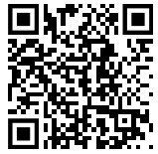
Workshop EDDA
Environmental Digital
Design Analysis (Anfänger)
Ben Gottkehaskamp B.A.
Wissenschaftlicher Mitarbeiter
Institut für Datenbankorientiertes Konstruieren IDoK
Fachbereich Bauwesen Geoinformation Gesundheitstechnologie
Jade Hochschule
www.kompetenzzentrum-planen-und-bauen.digital

Slide 2


Das Team
Prof. Anja Willmann
B.A. Ben Gottkehaskamp

Slide 3
Allgemeine Informationen
Fragen können über den Chat oder direkt gestellt werden
Sie sind grundsätzlich nicht stummgeschaltet, sobald wir aber Hintergrundgeräusche feststellen, werden sie stummgeschalten
Die Veranstaltung wird aufgezeichnet → Videoreihe
Unterlagen gibt es auf GitHub: Link
(der Link wird nach der Veranstaltung geteilt)
Workshop/Seminar

Slide 4
Themen
Ladybug & Honeybee
Entwicklung und Versionen
Installation
Skript
Visual Scripting und Rhino Grundlagen
Navigation
Funktionen
Hinweise
Plugin Ladybug Wetteranalyse
Wetterdaten
3D-Charts
Outdoor Comfort & Psychrometic Chart
Sonnenverlauf / Sun Path
Radiation Analysis
Ergebnisse exportieren
Ausblick (nächste Veranstaltung)

Slide 5
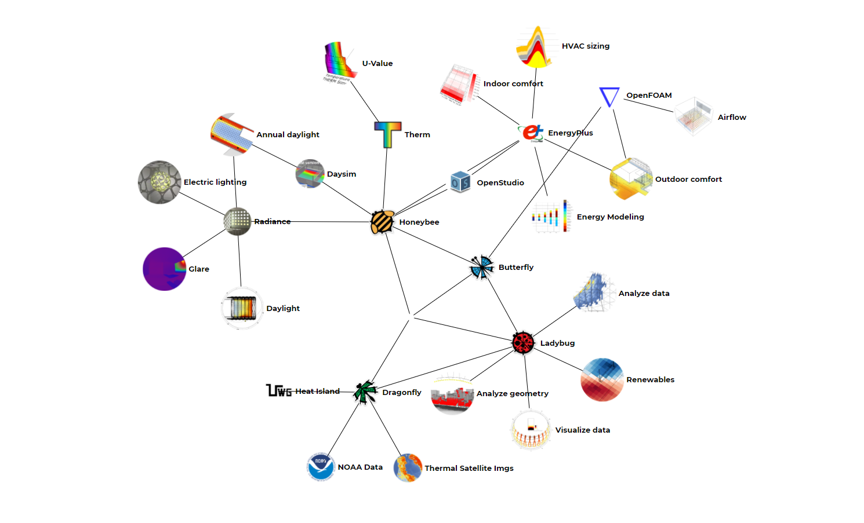

Slide 6
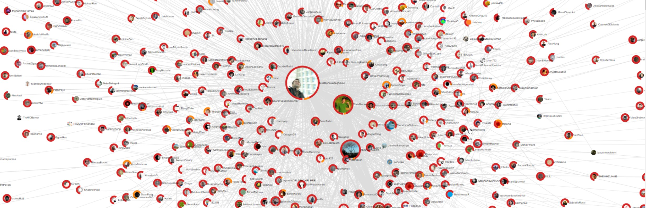
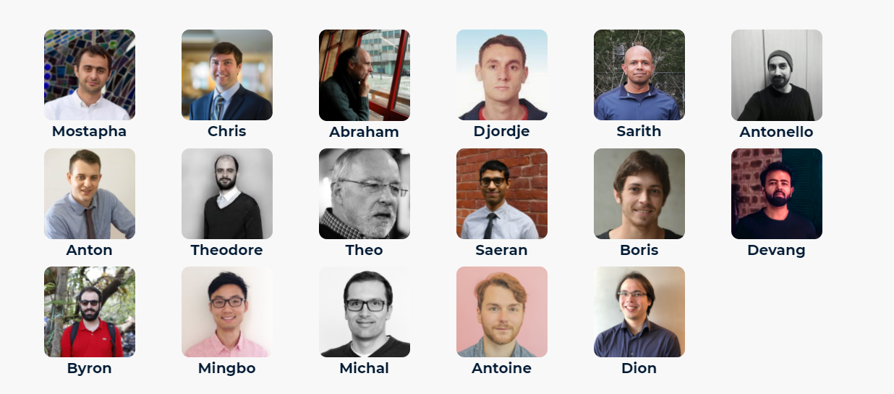
Honeybee und Ladybug

Slide 7
Honeybee und Ladybug
Entwicklung
2013 – ersten Ladybug Tools von Mostapha Roudsari veröffentlich
2014 – Updates und Honeybee Erweiterung, für die Verbindung zu EnergyPlus, Daysim, OpenStudio und RADIANCE
2016 – Überarbeitung der Skripte, Python Bibliotheken für unterschiedliche Plattformen (z.B. Dynamo)
2017 – Butterfly (CFD) Simulationen, Honeybee [+] effektivere und schnellere Skripte
2020 – erste offizielle Version von Ladybug und Honeybee (noch nicht mit allen Komponenten)

Slide 8
Honeybee und Ladybug
Honeybee & Ladybug [Legacy]
Honeybee [+]
Ladybug und Honeybee Tools
Wir verwenden hauptsächlich die Legacy und Honeybee [+] Versionen mit Rhino 6

Slide 9
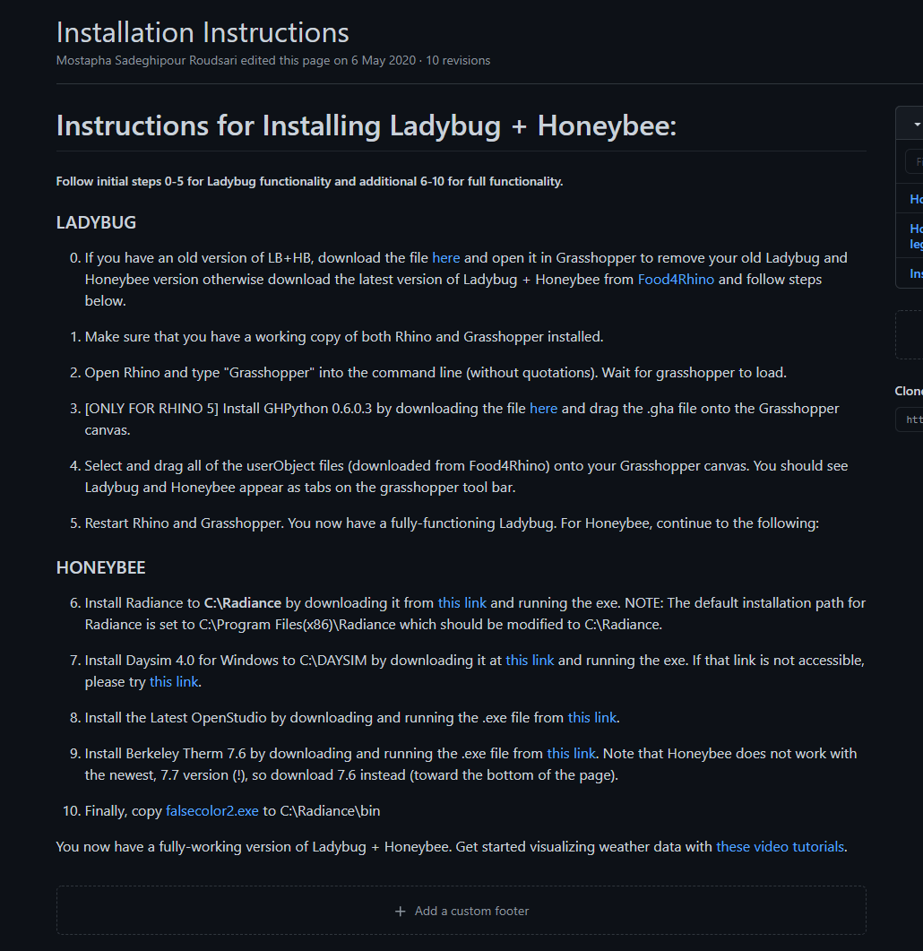
Honeybee und Ladybug Installation
Github
Installationsanleitung

Slide 10
Honeybee und Ladybug Installation
Für Ladybug und Honeybee
Komponenten von Food4Rhino herunterladen und zu Grasshopper hinzuzufügen (danach Rhino und Grasshopper neustarten)
Für Honeybee
RADIANCE installieren unter C:\Radiance – falsecolor2.exe in C:\Radiance\bin ergänzen
Daysim 4.0 installieren unter C:\Daysim
Letzte Version von Open Studio
Therm 7.6

Slide 11
Skript
https://github.com/BenGottkehaskamp/Environmental-Digital-Design-Analysis-EDDA-
Entstanden aus:
Sondermodul, Zukunftssicher Bauen, Masterstudiengang Frankfurt (Anja Willmann)
Wahlpflichtkurs EDDA, Bachelor und Masterstudiengang Oldenburg (Anja Willmann und Ben Gottkehaskamp)
Kompetenzzentrum Planen und Bauen (Ben Gottkehaskamp)
Für den Umgang mit Ladybug und Honeybee
(In Entwicklung) Videoreihe – Hinweis Chris Mackey

Slide 12
Visual Scripting und Rhino Grundlagen
Rhino und Grasshopper öffnen
Einheiten
Befehlsleiste
Navigation und Ansichten
Grasshopper Komponente
Grasshopper Fehlermeldungen, Komponenten Hinweise
Grasshopper Verbindungen und Gruppierungen
Erforderliche Inputs
Preview
Quickbar

Slide 13
Plugin Ladybug Wetteranalyse
Wetterdateien importieren und auslesen (Datenbanken)
3D-Chart, Visualisierung von Temperaturen und z.B. Wind
Skalierung und Platzierung
conditional Statement
Legend Parameter, Gradient, Grenzen
Analysis Period (bestimmter Zeitraum)
Outdoor Comfort & Psychrometric Chart
Daten auslesen innerhalb von Grasshopper
Passive Strategien
Sonnenverlauf / Sun Path
Zeiten (series)
Daten abbilden und Projektion
Radiation Analysis
Geometrie Bestimmungen
Flächen (Fehler Behebung)
Preview
Aktivieren und deaktivieren von Komponenten
Export / Drucken
Hinweise

Slide 14
Wetterdaten importieren
Ladybug_Ladybug Komponente
Von Wo? → EPW Maps (EnergyPlus) oder anderen Online Datenbanken z.B. Climate One Building oder NOAA (National Oceanic Atmospheric Administration)
Wetterdaten in Grasshopper öffnen (Link, Datei)
Wetterdaten auslesen, z.B. von wann?

Slide 15
3D-Chart
Daten einlesen und visualisieren
Skalierung über Panel, Numberslider
Platzierung über Koordinaten oder Points
Conditional Statement zum Filtern der Daten
„and“ und „or“, a>20,
Mehrere Inputs, a>15 and b>50
Legend Parameter
Grenzen
Farbe
Analysis Period (bestimme Zeiten)

Slide 16
Outdoor Comfort und Psychrometric Chart
Outdoor Comfort:
Visualisierungen in Grasshopper (Pie Chart, Panel)
Analyse der derzeitigen Gegebenheiten
Psychrometric Chart
(Mollier-h-x Diagramm)
Passive Strategien
Aktivitätslevel
≠ Adaptive Chart (Auswertung aus der Energiesimulation)

Slide 17
Sonnenverlauf / Sun Path
Daten verknüpfen
Series zur Visualisierung von mehreren Daten
Projektion

Slide 18
Radiation Analysis
Vectoren, Nordpfeil
Geometrie Bestimmungen
Breps, Vectoren, Points
Internalise Data
Data
Flächen/Geometrie in Rhino (Flip Normals)
Previews
Aktivieren und Deaktivieren von Komponenten

Slide 19
Export
Bake Geometries
STRG – P (Drucken in der Befehlsleiste)
Keine Vektorgrafiken
Bereich/Fensterwahl und Größe

Slide 20
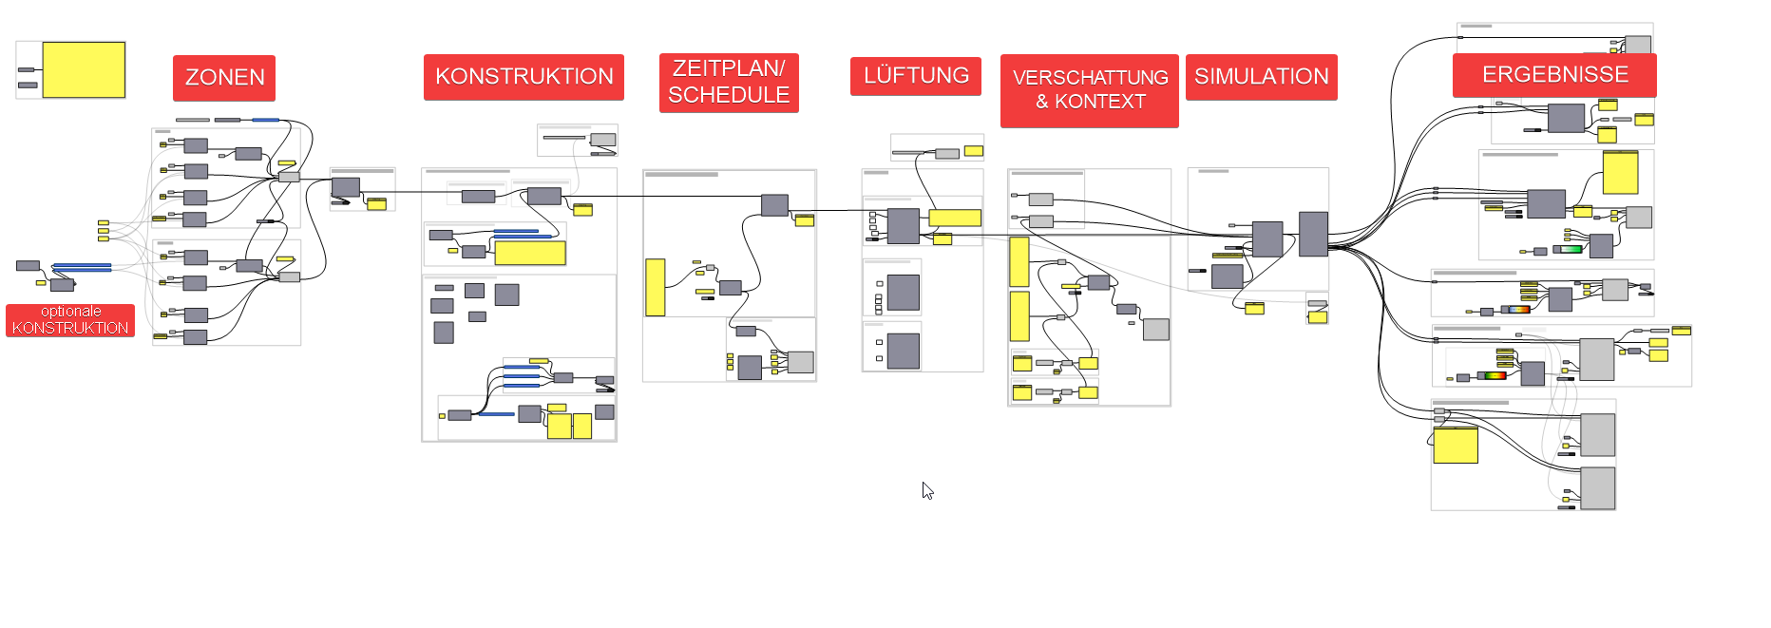
Ausblick (nächste Veranstaltung)

